Slide 1
En utviklerreise i team sykmelding
Joakim Taule Kartveit
Notes:
Idag tenkte eg ta derre gjennom ein reise, som eg var med på starten av og fremdeles er med på. Dei som ikkje veit hvem eg er, så kan eg presentere meg litt. Navn: Joakim Taule Kartveit. Jobbet på og av I NAV siden 2016. Jobber “Remote” fra Kristiansand. Gift, og venter og venter første barn I Januar Har jobbet veldig variert med ulike apper I NAV eks, bussen(esb), eMottak,EIA,Pesys osv Nå jobber er I Team sykmelding

Slide 2

3 800 000 digitale sykmeldinger i året
400 000 sykmeldinger på papir
Notes:
Ein sammenfatting av små mikrotjenester som mottar sykmeldinger, sjekker innholdet, og videresender denne til andre NAV-systemer.

Slide 3
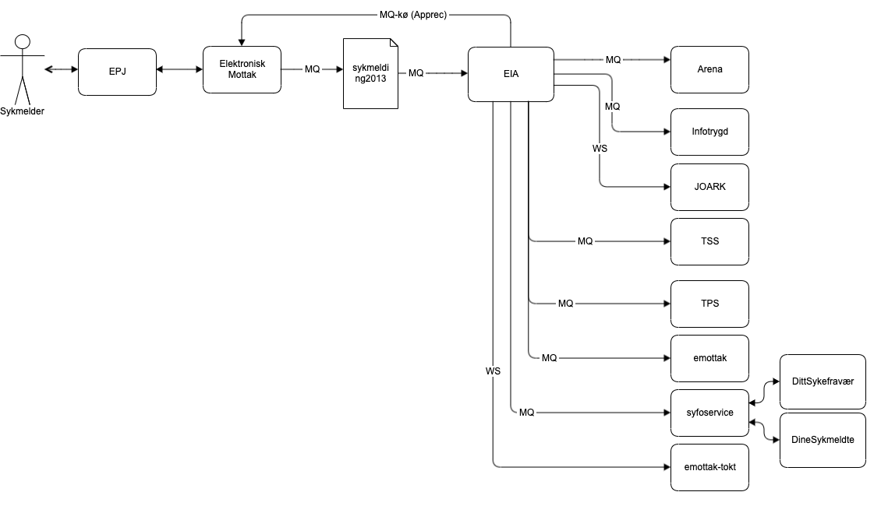
Sykmeldingsmottak, januar 2019
Notes:
Sykmelder: Kan være ein lege, tannlege, fysioterapaut. Det må vere ein person som har fått autorisasjon til å sykmelde.
EPJ: Elektronisk pasientjournal system, systemet legen bruker for å sende inn sykmeldinger
Elektronisk mottak: Emottak
MQ: ibm kø
EIA: The monolitt, med flere utfordringer, som vi kommer til å gå nærmere innpå senere
Arena: er intressert i enkelt felter i sykmeldingen
Infotrygd, vil ha sykmeldingen:
Joark: Vi må journalføre sykmeldingen
TSS: Vi sjekker om ein sykmelder hadde autorisasjon til å sykmelde.
Emottak
Syfoserice, ditt sykefravær, sending av sykmelding til arbeidsgiver via altinn.
Emottak tokt -> Benyttes for å kontrollere innkommende svar fra samhandler mot tidligere utsendte forespørsler og for å sende ut utgående OP til fastlege. Er en del av ekstern samhandlingsplattform.

Slide 4
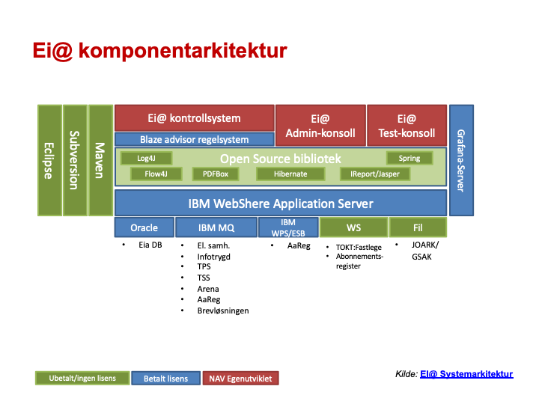
Notes:
Eia er da ein monolitt applikasjon.

Slide 5
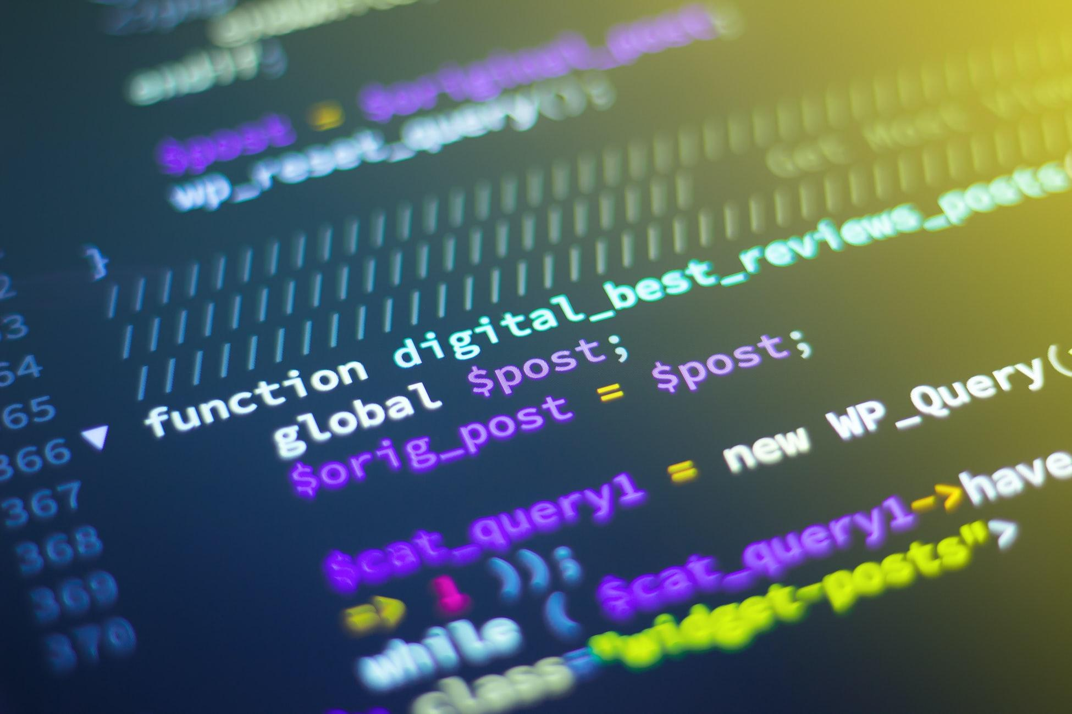
Nytt sykmeldingsmottak
Notes:
Alt dette resulterte i at vi måtte tenke på hvordan vi skulle forvalte og drifte og drive denne applikasjonen framover
Vi må tenkte nytt!!!
Så da var det å starte å tenkte på, hva med eit “nytt” sykmeldings mottak, code code code!!!

Slide 6
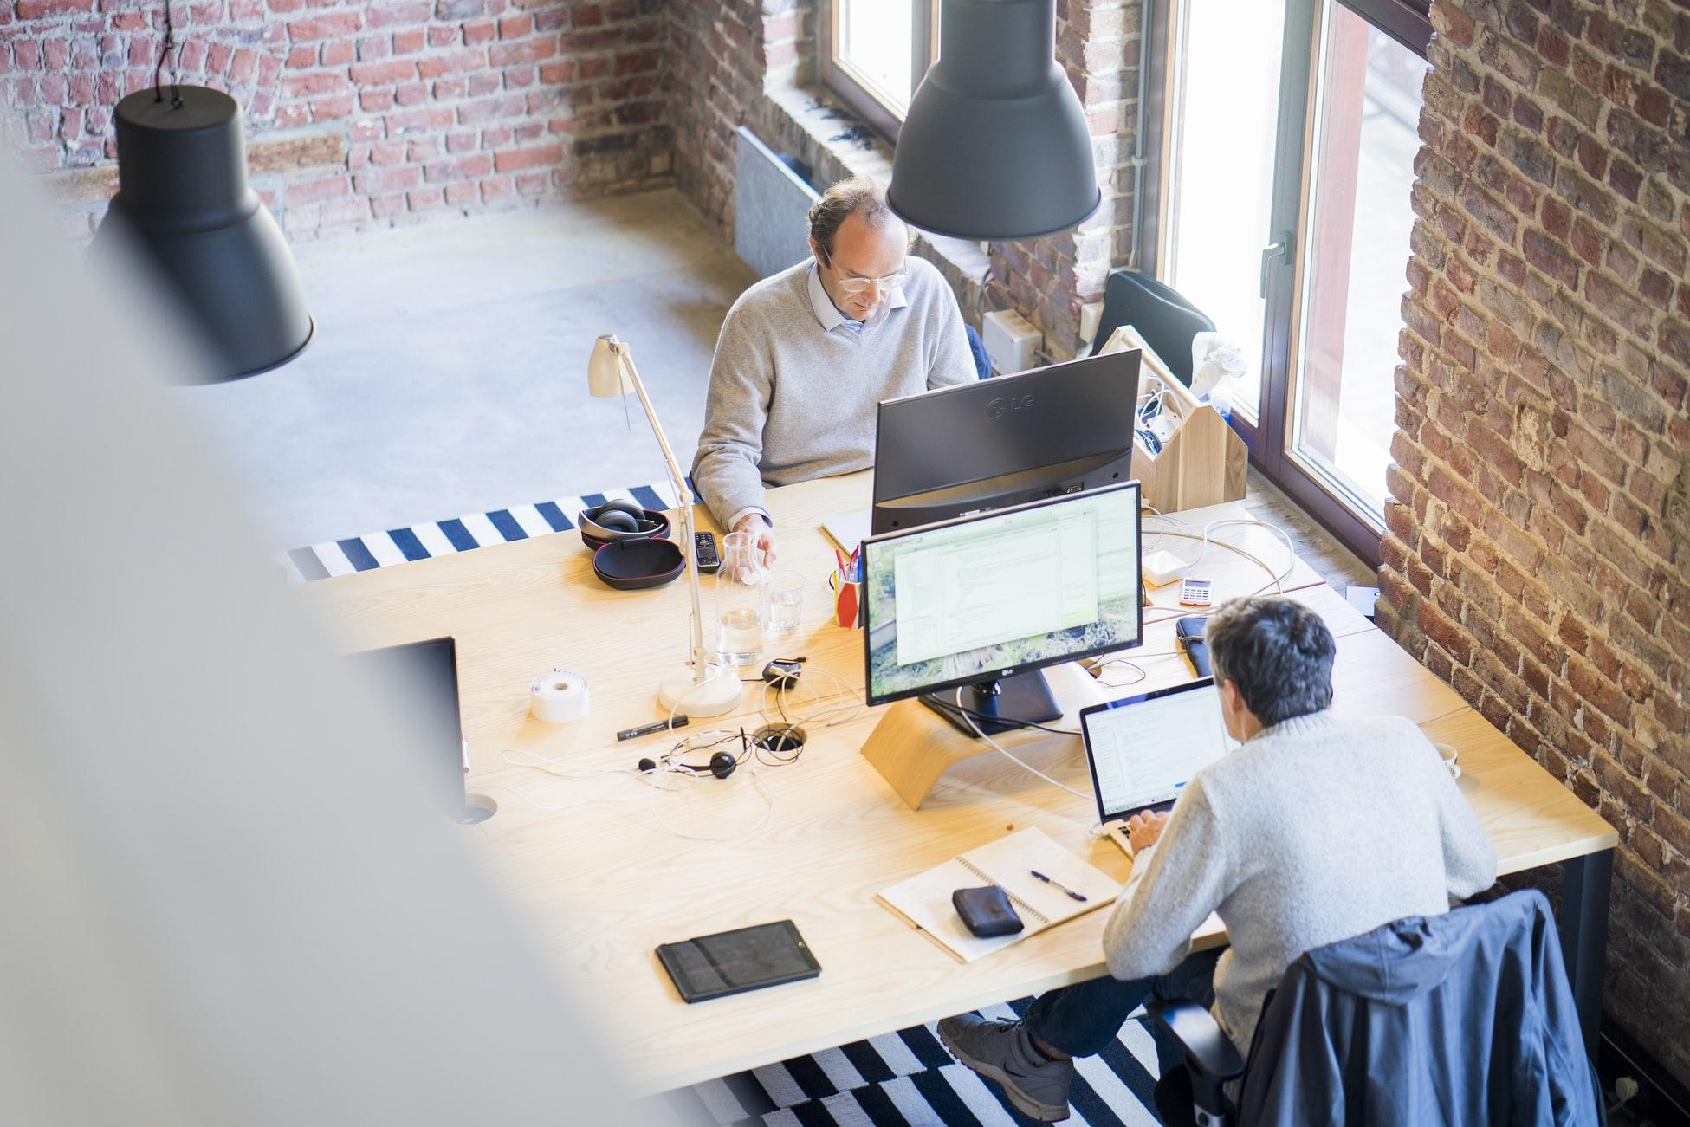
I begynnelsen var det bare 2 utviklere, og ein drøm
Notes:
I begynnelsen var det bare 2 utviklrere i denne lille verdenen meg og kevin sillerud!
Også kjent som team roten, pga vi ble mellom team barken, og team veden

Slide 7


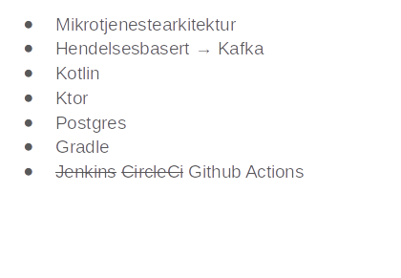
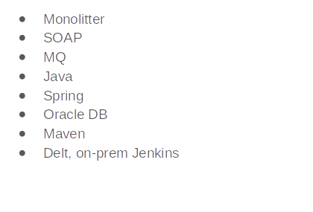
Til Fra

Slide 8
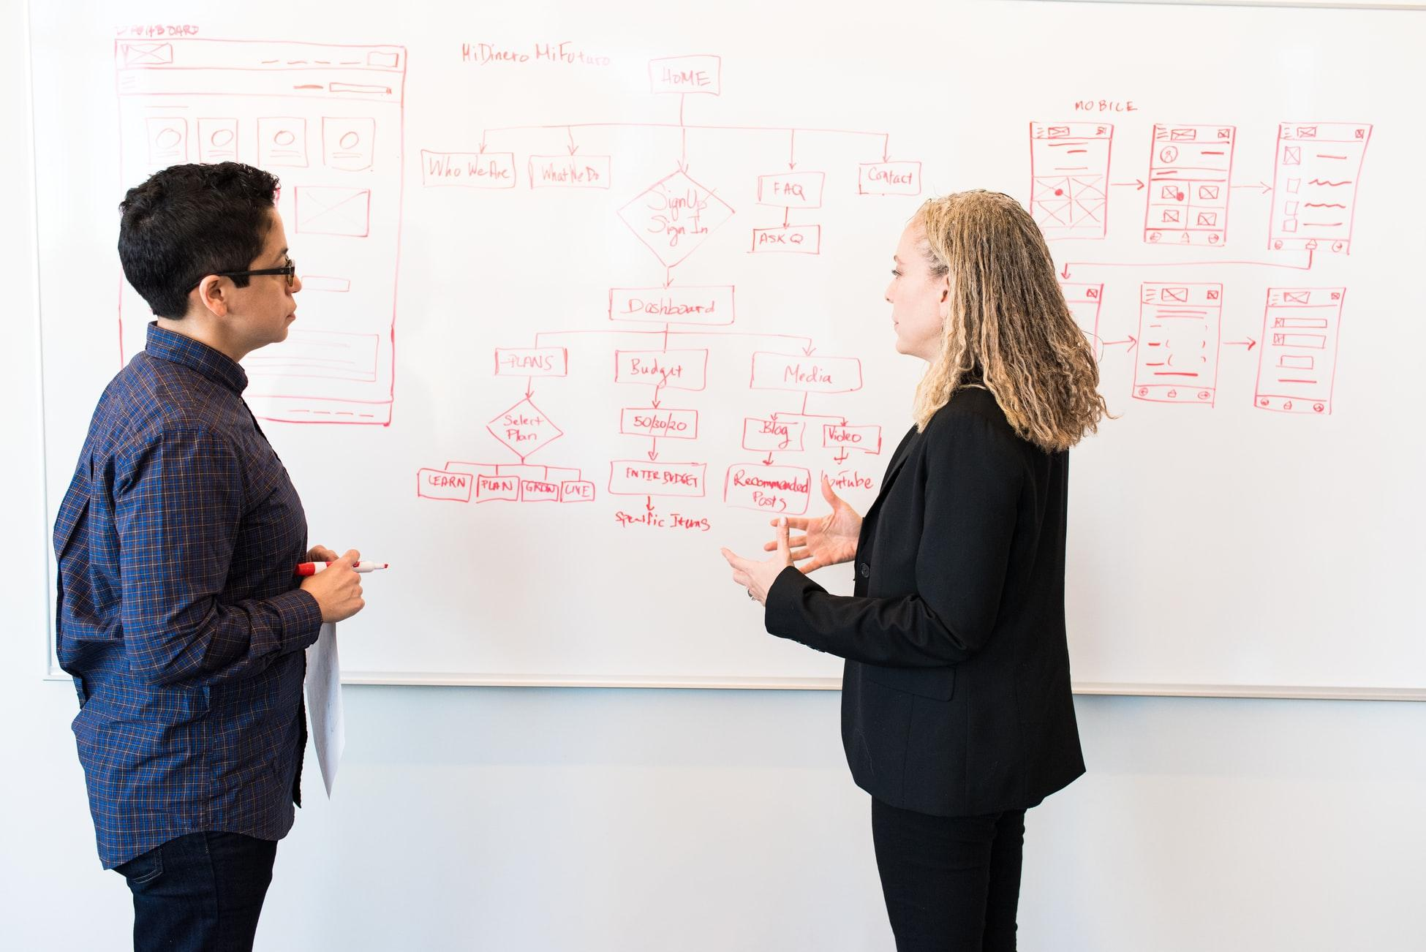
Teknisk visjon
Endringsdyktig
Robust
Mest mulig asynkront
Fremoverlent teknologistack

Slide 9
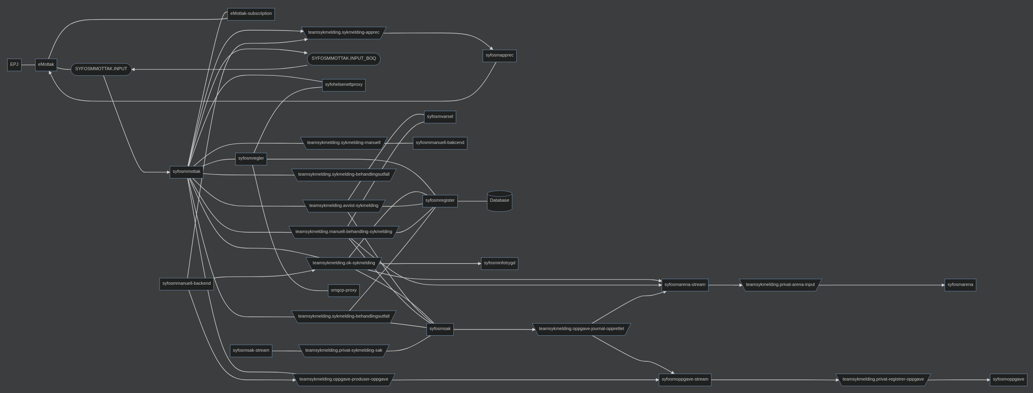
Notes:
Så resultatet av ca 1.5-2 års arbeid som startet med 2 utviklere ende opp i denne løsningen, vakkert!!
Vi ble tilslutt ein team, som heter team sykmelding, faktisk med hele 5 utviklere, woop woop.

Slide 10
Skyggeprod
Unngå å påvirke dagens løsning
Kontrollert flytting av trafikk over til nytt sykmeldingsmottak
Rask tilbakerulling ved feil

Slide 11
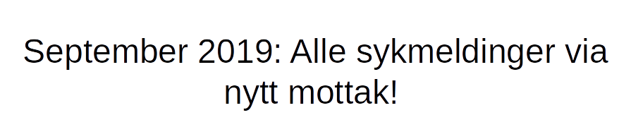


Slide 12
Hva var forutsettnigene får at dette skulle gå?
God økonomisk støtte
Ein dyktig arkitekt,og støttespiller som ser behvovet: Camilla
Utviklere fikk ro og fred, til å lage løsningen, ingen/få krav til løsning
Gammel løsning ble satt til, kun bug fiks og ingen ny utvikling
Gode teknologi valg, med utprøving
Veldig god støtte når ting gikk galt
Forståelse/mulighet til å teste verdikjeden

